Slide 1
Descomposición estándar y expandida 4to
Profesoras: Dafne Diaz Martínez
María Cristina González
Macarena Guerra

Slide 2
Recuerda siempre
Estándar: la suma de los dígitos según su posición
Expandida: la suma multiplicada por la posición de cada digito.
4 | 5 | 3 | 7 | 9 | 2
400.000 + | 50.000 + | 3.000 + | 700 + | 90 + | 2
4 | 5 | 3 | 7 | 9 | 2
4 x 100.000 | 5 x 10.000 | 3 x 1.000 | 7 x 100 | 9 x 10 | 2 x 1

Slide 3
Ejercitemos de forma estándar
938.487=
900.000 +
30.000 +
8.000 +
400 +
80 +
7

Slide 4
394.374=
217.938=
300.000 +
90.000 +
4.000 +
300 +
70 +
4
200.000 +
10.000 +
7.000 +
900 +
30 +
8

Slide 5
Ejercitemos de forma expandida
485.390=
4 x 100.000 +
8 x 10.000 +
5 x 1.000 +
3 x 100 +
9 x 10 +
0 x 1

Slide 6
283.452=
793.298=
2 x 100.000 +
8 x 10.000 +
3 x 1.000 +
4 x 100 +
5 x 10 +
2 x 1
7 x 100.000 +
9 x 10.000 +
3 x 1.000 +
2 x 100 +
9 x 10 +
8 x 1

Slide 7
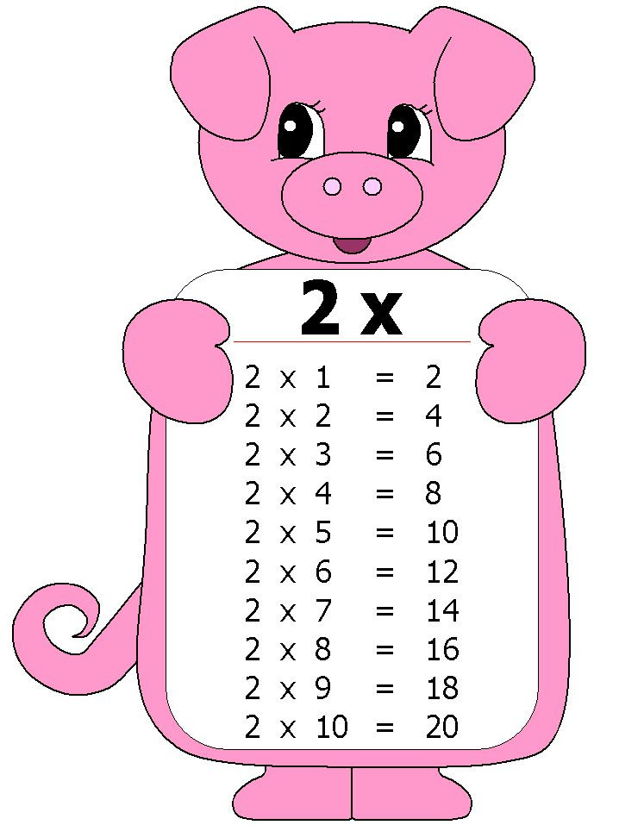
La próxima clase veremos las tablas, te invito a repasar las siguientes: 2 - 5 - 10

Slide 8
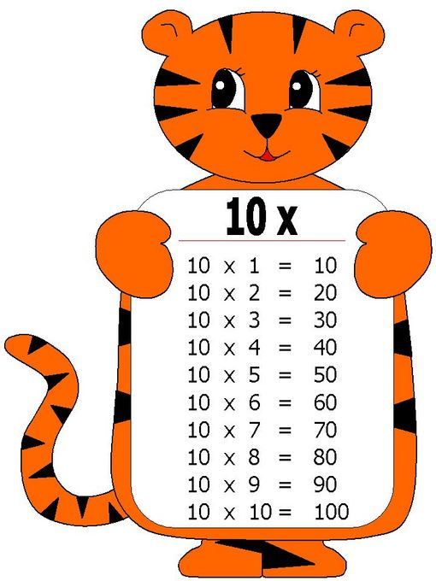

Slide 9
Ahora refuerza las tablas

